Slide 1
Microsoft Word
Classi 1B-1F | Informatica | Prof.ssa Fabretti | a.s. 2023/24

Slide 2
Impariamo facendo.
A FINE LEZIONE, OGNI VOLTA CHE SPEGNETE IL PC, CARICATE I VOSTRI LAVORI SUL VOSTRO GOOGLE DRIVE.

Slide 3
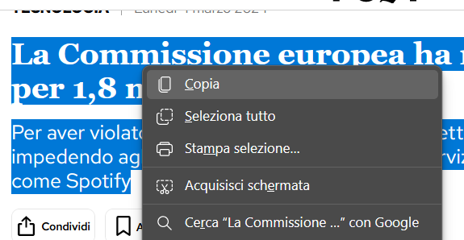
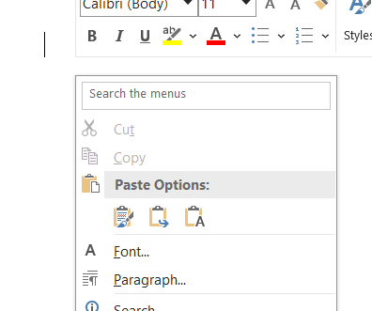
Vai al sito https://www.ilpost.it/2024/03/04/apple-multa-concorrenza-streaming-spotify/ . Seleziona il titolo e il sottotitolo, copiali e incollali in un nuovo documento di Word
Operazione
Vai su https://www.ilpost.it/2024/03/04/apple-multa-concorrenza-streaming-spotify/ . Seleziona il titolo e il sottotitolo, trascinando il cursore Click destro, “copia” Apri Word, crea un nuovo file (File→Nuovo). Incolla facendo click destro→ incolla testo semplice.

Slide 4
2. Vai al sito https://www.ilpost.it/2024/03/04/apple-multa-concorrenza-streaming-spotify/ . Seleziona il resto dell’articolo, copialo e incollalo in Word.
Operazione
Vai su https://www.ilpost.it/2024/03/04/apple-multa-concorrenza-streaming-spotify/ . Seleziona il resto dell’articolo trascinando il cursore Click destro, “copia” Apri Word, crea un nuovo file (File→Nuovo). Incolla facendo click destro→ incolla testo semplice.

Slide 5
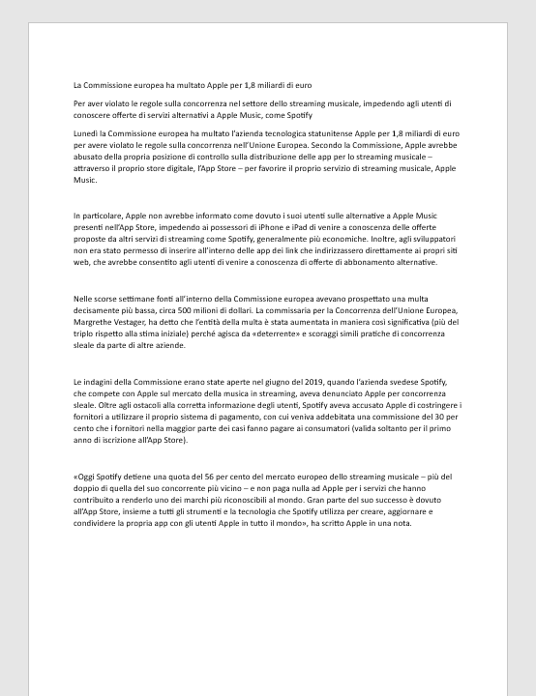
Risultato (più o meno, il mio Word è leggermente diverso)

Slide 6
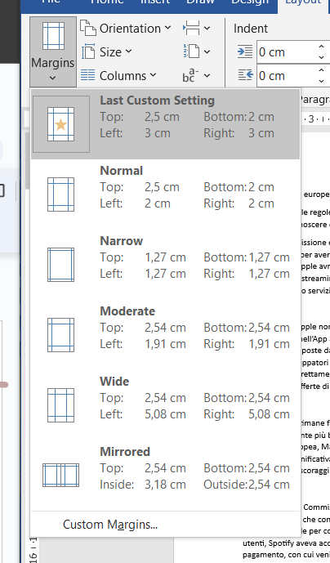
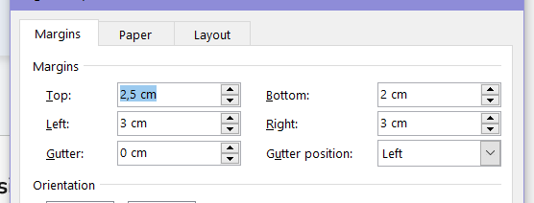
2. Impostare i margini a 3 sinistra, 3 destra
1
Operazione
Vai su Layout Clicca su “margini” e poi “margini personalizzati Imposta 3 a sinistra e destra
3
4
2

Slide 7
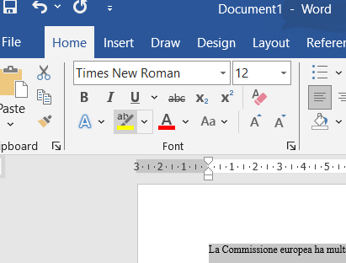
4. Seleziona tutto il testo e imposta font “Times New Roman”, 12 pt
Operazione
Seleziona tutto il testo Nella sezione “carattere”, clicca sul font preimpostato e seleziona “Times New Roman”, 12 pt
1
2

Slide 8
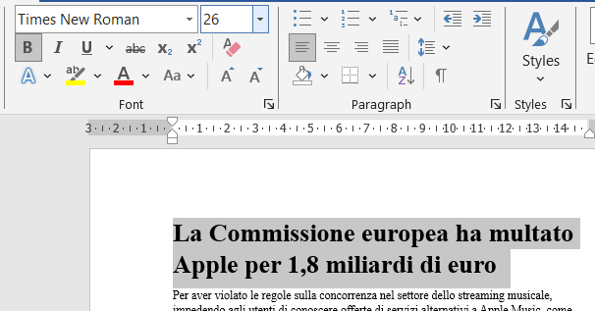
5.Seleziona il titolo (la prima riga) e imposta il carattere in grassetto, dimensione 26 pt
Operazione
Seleziona la prma riga Nella sezione “carattere”, scrivi 26 pt nella dimensione e clicca sulla “G” per il grassetto
1
2

Slide 9
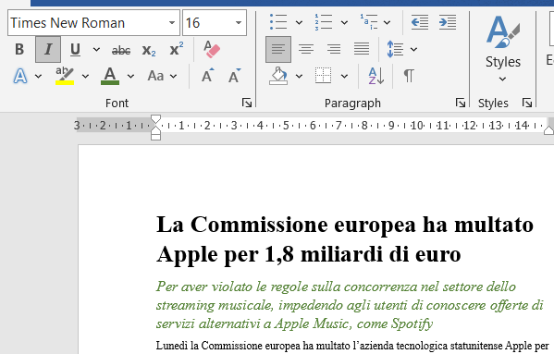
6. Seleziona il sottotitolo (il secondo paragrafo), imposta il carattere in corsivo, dimensione 16 pt, colore a scelta (diverso dal nero).
2
Operazione
Seleziona il primo paragrafo dopo il titolo Nella sezione “carattere”, scrivi 16 pt, clicca la “C” per il corsivo e scegli un colore.
1
3

Slide 10
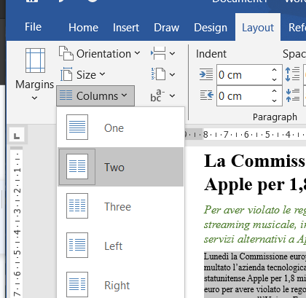
7. Seleziona tutto il resto dell’articolo, e imposta il layout a due colonne.
1
Operazione
Seleziona il resto dell’articolo Vai nel tab “Layout di pagina” Clicca su “Colonne” e poi “Due”.
2
3

Slide 11
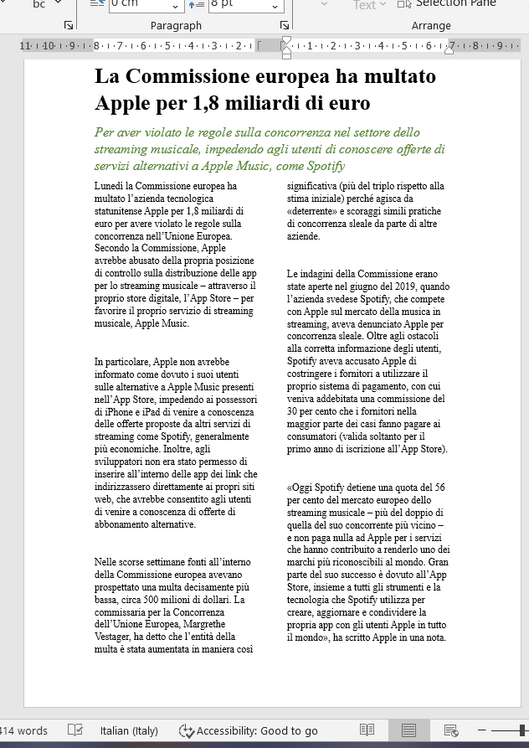
Risultato (più o meno, il mio Word è leggermente diverso)

Slide 12
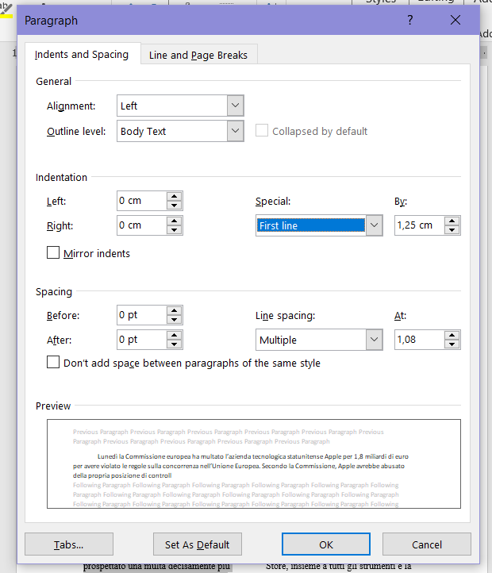
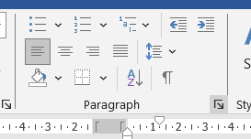
8. Sempre selezionando il corpo dell’articolo, imposiamo i paragrafi: Spaziatura dopo e spaziatura prima: 0, Rientro (indentazione) prima riga: 1,25cm
Operazione
Seleziona il resto dell’articolo Nella sezione paragrafo, clicca il pulsante per le impostazioni avanzate In indentazione, scegli “Speciale”,”Prima riga”, 1,25 In spaziatura, metti 0 su prima e dopo
1
2
3

Slide 13
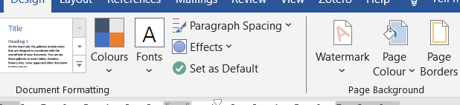
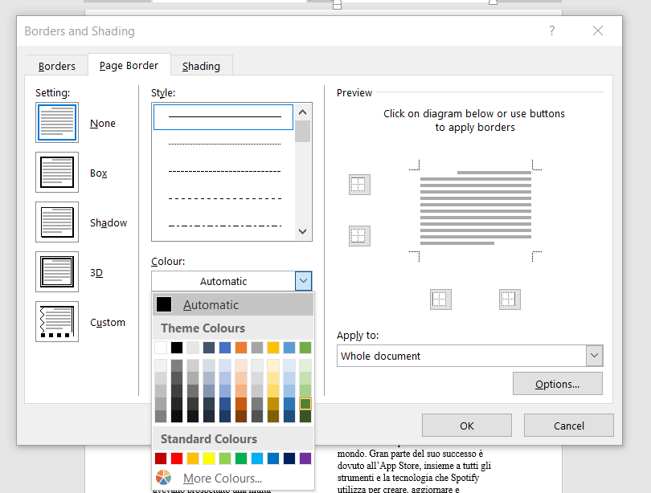
9. Sempre selezionando il corpo dell’articolo, imposiamo i paragrafi: Spaziatura dopo e spaziatura prima: 0, Rientro (indentazione) prima riga: 1,25cm
Operazione
Vai nella tab “Layout di pagina” Clicca su “Bordi di pagina” Scegli lo stile che preferisci e il colore scelto per il sottotitolo Premi “Ok”

Slide 14
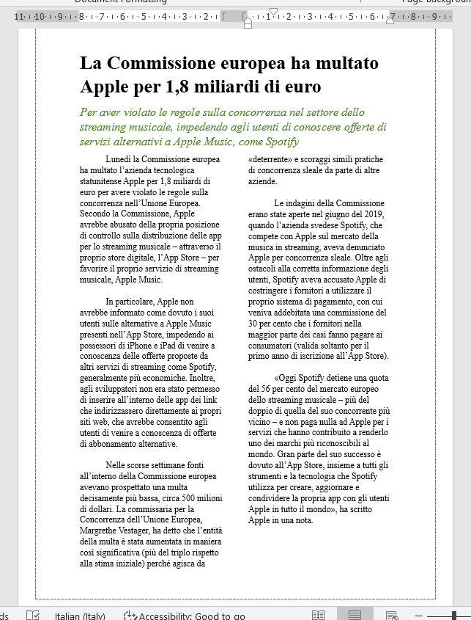
Risultato (più o meno, il mio Word è leggermente diverso)

Slide 15
10. Inserisci uno spazio (invio) dopo il sottotitolo
Operazione
Posiziona il cursore alla fine del sottotitolo colorato Premi invio

Slide 16
11. Inserisci l’immagine del logo di Apple
Operazione
Posiziona il cursore alla fine del sottotitolo colorato, nello spazio Inserisci un’immagine: scegli tu se cercarla su Google e fare copia incolla, oppure se cliccando so “Inserisci clipart” in Word.

Slide 17

12. Ridimensiona l’immagine, rendendola molto piccola in modo che ci stia tutto in una pagina.
Operazione
Clicca sull’immagine per selezionarla Trascina uno degli angoli verso il centro per rimpicciolire l’immagine.

Slide 18
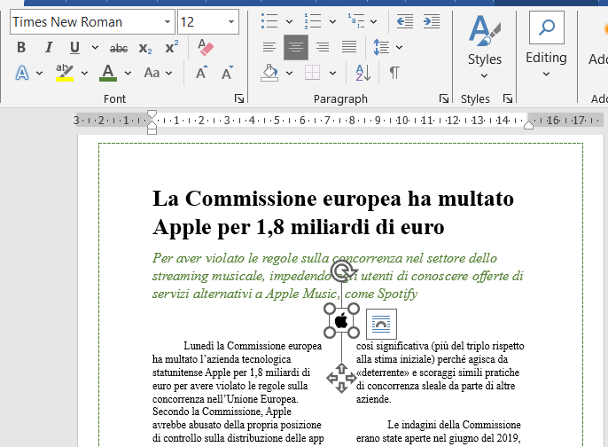
13. Posiziona l’immagine al centro
Operazione
Clicca sull’immagine per selezionarla L’immagine è “inserita nel testo”, quindi è come se fosse un paragrafo; puoi metterla al centro centrando il paragrafo!

Slide 19
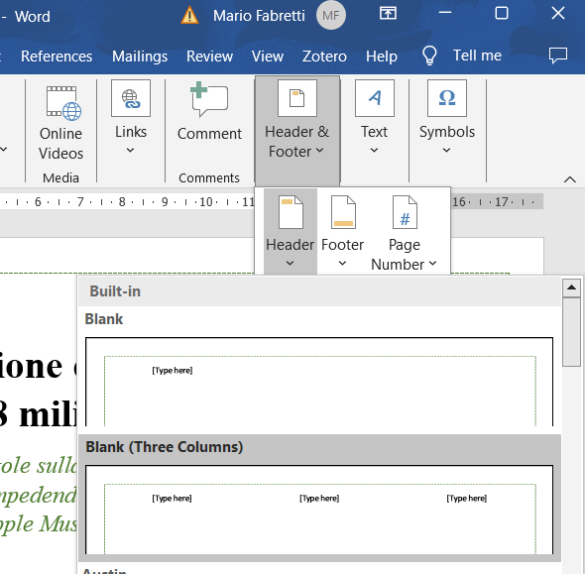
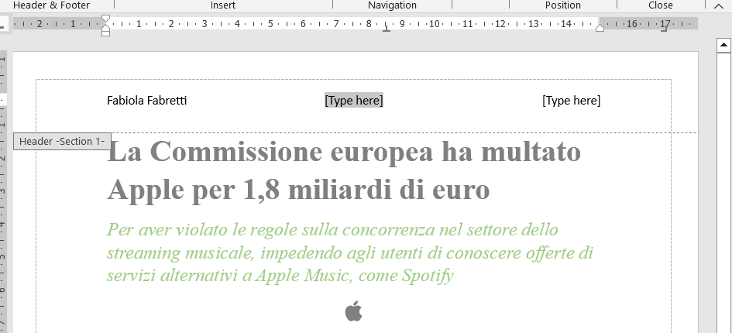
14. Inserisci un’intestazione di pagina con tre campi, e scrivici rispettivamente Nome e cognome, Classe, Data
Operazione
Aggiungi l’intestazione di pagina come “Inserisci”->Intestazione di pagina e seleziona l’intestazione a tre colonne

